Slide 1
§1.4 古典概率模型
一、古典概型的概念
二、例题选讲
三、小结

Slide 2
我们首先引入的计算概率的数学模型，是在概率论的发展过程中最早出现的研究对象，通常称为
古典概型

Slide 3


一、古典概型
假定某个试验有有限个可能的结果
假定从该试验的条件及实施方法上去分析，我们找不到任何理由认为其中某一结果例如 e_{i，}比任一其它结果 e_{j}更有优势，则我们只好认为所有结果在试验中有同等可能的出现机会，即1/N的出现机会.

Slide 4
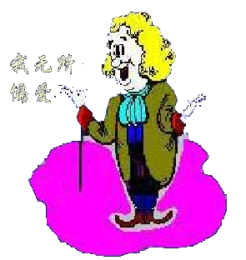
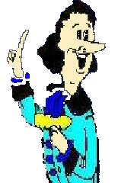
试验结果
e₁, e₂, …，e_{N}
你认为哪个
结果出现的
可能性大？
常常把这样的试验结果称为“等可能的”.

Slide 5

例如，一个袋子中装有10 个大小、形状完全相同的球 . 将球编号为1－10 .把球搅匀，蒙上眼睛，从中任取一球.
8
5
1
9
4
6
7
2
3
10

Slide 6
1
2
3
4
5
6
7
8
9
10
10个球中的任一个被取出的机会都是1/10
因为抽取时这些球是完全平等的，我们没有理由认为10个球中的某一个会比另一个更容易取得 . 也就是说，10个球中的任一个被取出的机会是相等的，均为1/10.
8
5
1
9
4
6
7
2
3
10

Slide 7
二、古典概型中事件概率的计算
记 A={摸到2号球}
P(A)=?
2
P(A)=1/10
记 B={摸到红球}
P(B)=?
1
2
3
4
5
6
8
5
1
9
4
6
P(B)=6/10
2
3
10
7

Slide 8
我们用 i 表示取到i号球， i =1,2,…,10 .
如i =2
2
则该试验的样本空间
S={1,2,…,10}
且每个样本点(或者说基本事件)出现的可能性相同 .
5
称这样一类随机试验为古典概型.
8
6
1
4
9
3
10
7

Slide 9
定义 1
若随机试验满足下述两个条件
(1) 它的样本空间只有有限多个样本点
(2) 每个样本点出现的可能性相同
称这种试验为等可能随机试验或古典概型.

Slide 10
记 B={摸到红球} , P(B)=6/10
静态
这里实际上是从“比例”
转化为“概率”
动态
当我们要求“摸到红球”的概率时，只要找出它在静态时相应的比例.
8
5
1
9
4
6
7
2
3
10

Slide 11






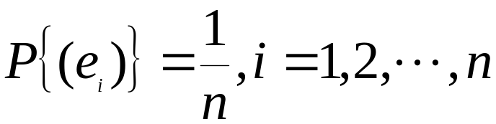
故 由概率定义中的完备性和可列可加性，得

Slide 12
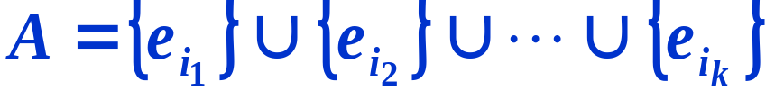


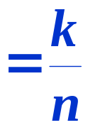
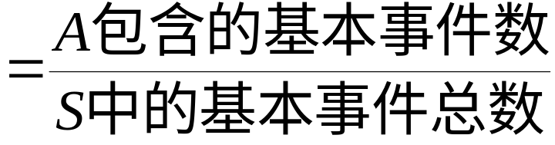

Slide 13
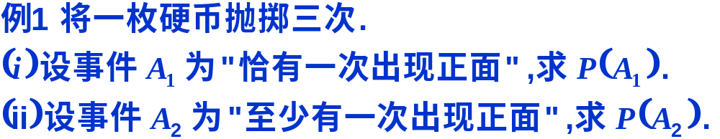


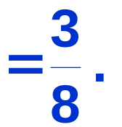

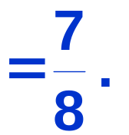


Slide 14

例2 拋掷两颗骰子，观察它们出现的点数
（1）写出试验的样本空间
（2）设事件A为“两颗骰子的点数相同”，事件B
为“两颗骰子的点数之和为5”，求概率
解 （1）样本空间为
共有36个基本事件.
（2）

Slide 15
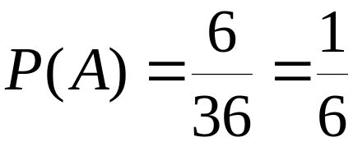
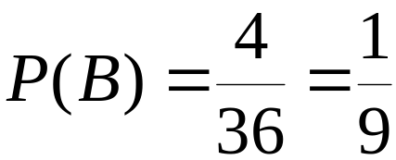
这是古典概率模型，有

Slide 16

三、古典概率的几类基本问题
例3 （摸球问题） 袋中装有10只球，其编号
为1,2，...，10. 从中任取3只球，求：
（1）取出的球中最大的号码为5的概率；
（2）取出的球中最小的号码为5的概率；
（3）取出的球中最大的号码小于5的概率.
解 10只球中任取3只，共有
种取法
以A记事件“取到的球最大号码为5”，以B记事件“取到的最小号码为5”.

Slide 17
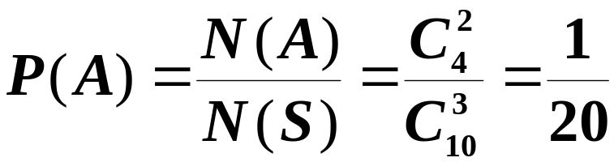

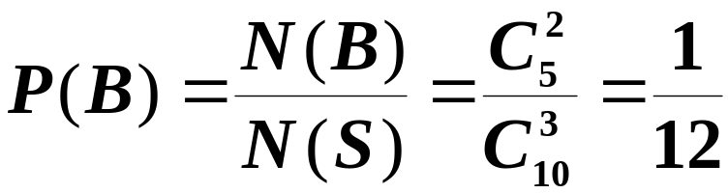


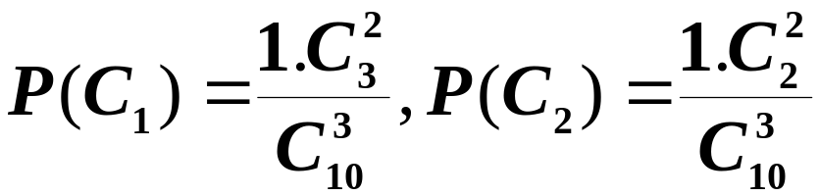
(2) 同理，
故
（3）取出的三只球中，最大号码小于5事件的
概率记为C, C有两种互不相容的情况：最大号码为4
（记为 ）或 最大号码为3 （记为）
，即

Slide 18
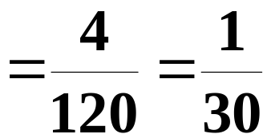

Slide 19


例 4（分房问题） 设有 n 个人，每个人都等可能地被分配到N个房间中的任意一间去住
试求下列事件的概率
(1) A={指定的n个间房中各有一人住}
(2) B={恰好有n个间房，其中各有一人住}
解 因为每一个人有N个房间可供选择（没有限制每间房子住多少人），所以n 个人住的方式共有
种，它们是等可能的.

Slide 20
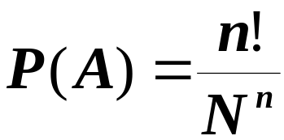
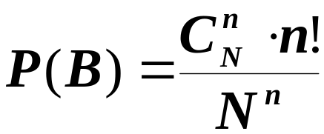
(1) n个人都分到指定的n间房去住，保证每间房
中各有一人住, A含有n!个基本事件.
(2) B={恰好有n个间房，其中各有一人住}

Slide 21
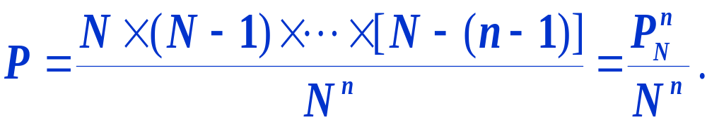
例 5 将 n 只球随机的放入 N (N ≥ n) 个盒子中，求每个盒子至多有一只球的概率(设盒子的容量不限）
解 将 n 只球放入 N 个盒子中去, 共有
而每个盒子中至多放一只球, 共有
某n 个盒子中各有一球的概率为

Slide 22
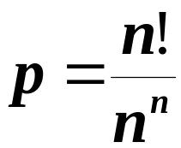

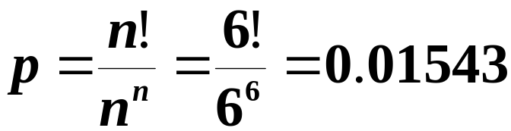
特别 若盒子数N与球数 n 相等，即将n只球
随机装入n只盒子中去，则每只盒子恰有一只球
的概率为
一般来说，这一概率很小. 当
时，
概率
意味着若将一颗骰子掷6次，要得到各次
出现的点数各不相同是不容易的.

Slide 23
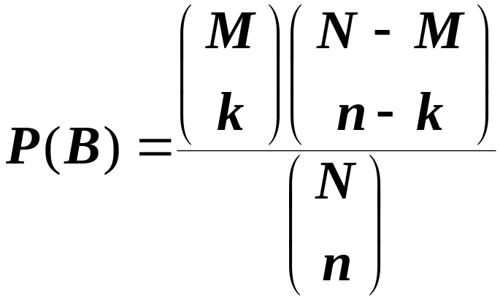
例6 （超几何分布）设有N件产品,其中有M件次品,现从这N件中任取n件,求其中恰有k件次品的概率.
解 令B={恰有k件次品}
P(B)=？
次品
正品
N-M件
正品
M件次品
这是一种无放回抽样.
……

Slide 24
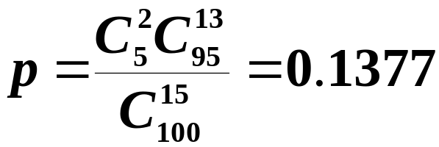
例7（超几何分布的应用）设在100只产品中有5只是次品.（1）从中任取15只，求其中恰有2只次品的概率；（2）从中任取5只，求其中至少有2只次品的概率.
解 本题为古典概型
(1) 所求概率为

Slide 25



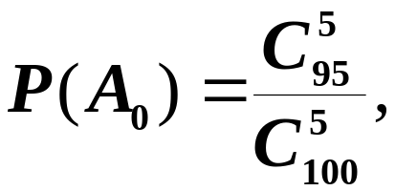
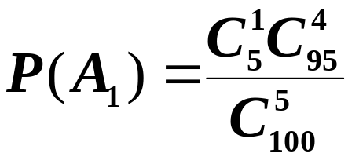

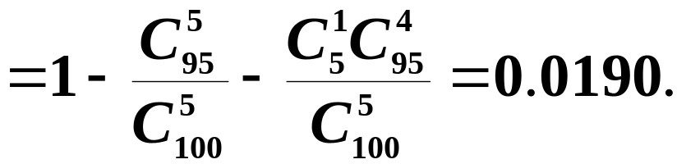
（2）设A表示事件“5只产品中至少有2只是次品”，
分别以
表事件“5只产品没有次品”，“5只产
品中恰有1只次品”，
则有
且
有
于是

Slide 26


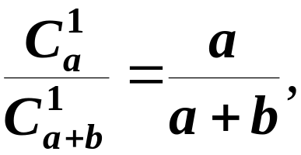
例8（抽签问题）袋中有a只白球，b只红球，k个
人依次在袋中取一只球.（1）作放回抽样（即前一人
取一只球观察其颜色后放回袋中，后一人再取一只球）
（2）作不放回抽样（即前一人取一只球观察其颜色后
不放回袋中，后一人再取一只球）
求第
人取到白球（记为事件B）的
概率（设 ）.
解 本题为古典概型
（1）作放回抽样 设B表示事件“第i人取到白球”
第1个人取到白球的概率为
因是放回抽样

Slide 27
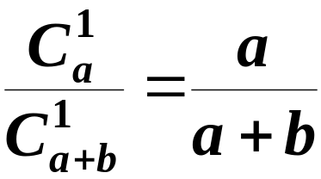
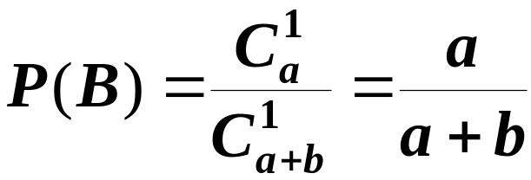
第2人，第3人，...，第i人取到白球的概率均为
即

Slide 28
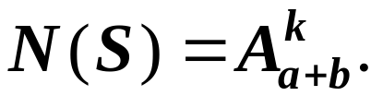
（2）作不放回抽样
k个人各人取一只球，每种取法是一个基本事件.
由乘法原理知，k个人各人取一只球有
种取法
即有

Slide 29
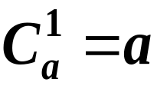
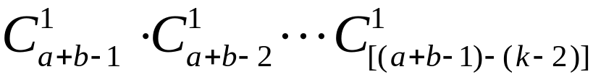
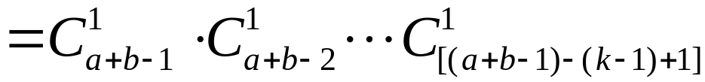
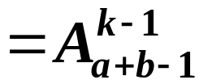
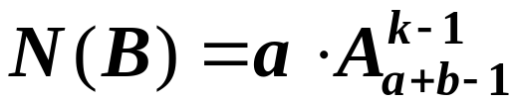
当事件B发生时，第i个人取的应是白球，它可以是a只白球中的任意一只，有
种取法.
其余被取的k-1只球可以是其余a+b-1只球中的
任意k-1只，共有
种取法.
于是

Slide 30
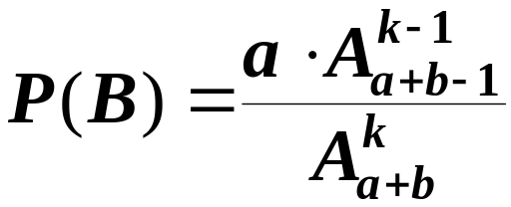
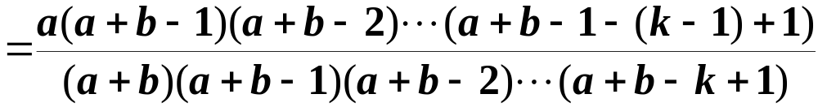
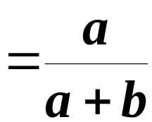
由古典概型的计算公式得
注意 P(B) 与i无关，即k个人取球，尽管取球的
先后次序不同，个人取到白球的概率是一样的，机会
相等.放回抽样与不放回抽样取到白球的概率一样.
说明 在抽奖游戏中先抽后抽一个样；有放回
无放回一个样！

Slide 31
请注意
1. 在应用古典概型时必须注意“等可能性”的条件.
“等可能性”是一种假设，在实际应用中，我们需要根据实际情况去判断是否可以认为各基本事件或样本点是等可能的.

Slide 32

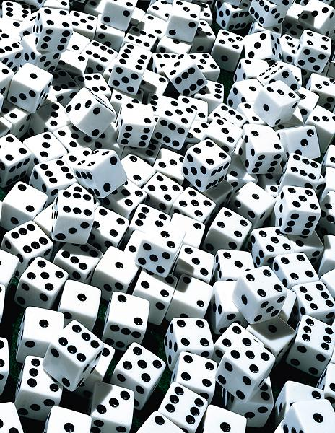
在许多场合，由对称性和均衡性，我们就可以认为基本事件是等可能的并在此基础上计算事件的概率.

Slide 33
2. 许多表面上提法不同的问题实质上属于同一类型
有n个人，每个人都以相同的概率 1/N (N≥n)被分在 N 间房的每一间中，求指定的n间房中各有一人的概率
人
房

Slide 34
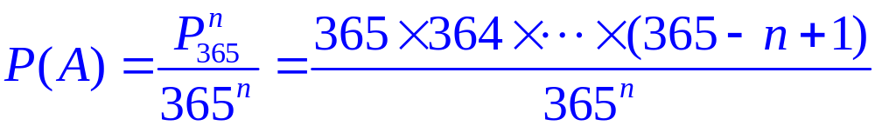
2. 许多表面上提法不同的问题实质上属于同一类型 上述分房问题，若令N=365，n=30,则可演化为生日问题.全班学生30人.
有n个人，设每个人的生日是任一天的概率为1/365. 求这n (n ≤365)个人的生日互不相同的概率.
人
任一天

Slide 35
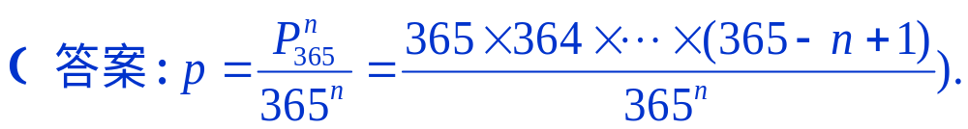
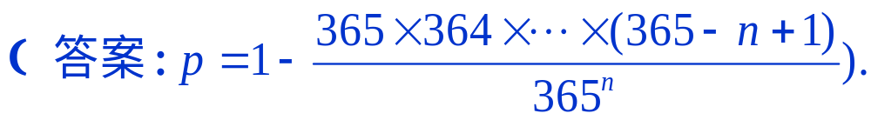

生日问题 (1) n个人生日各不相同的概率；

Slide 36
2. 许多表面上提法不同的问题实质上属于同一类型
有n个旅客，乘火车途经N个车站，设每个人在每站下车的概率为1/ N(N ≥ n) ，求指定的n个站各有一人下车的概率.
旅客
车站
你还可以举出其它例子，留作课下练习.

Slide 37
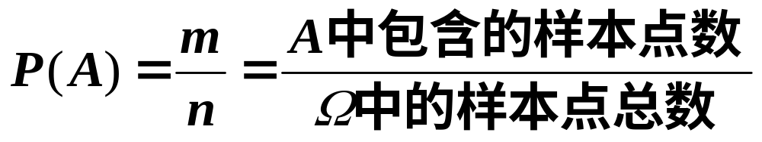
最简单的随机现象
古典概型
古典概率

Slide 38
四、小结
古典概型的定义
  它的样本空间只有有限多个样本点
  每个样本点出现的可能性相同
古典概型的概率计算
  判断试验是否是古典概型
  确定样本空间中的基本事件个数
  确定随机事件包含的基本事件个数
  做除法求概率

Slide 39
本节练习
习题一：４，５，６

